Slide 1
Реджио-педагогика
(Мы все родом из детства)
Литвин Оксана Владимировна воспитатель
МБДОУ Аннинский д/с ОРВ«Росток»
Воронежской области
Notes:
Презентация на тему «Реджио-педагогика» подготовила воспитатель детского сада «Росток» поселка Анна Воронежской области. Литвин Оксана Владимировна.

Slide 2
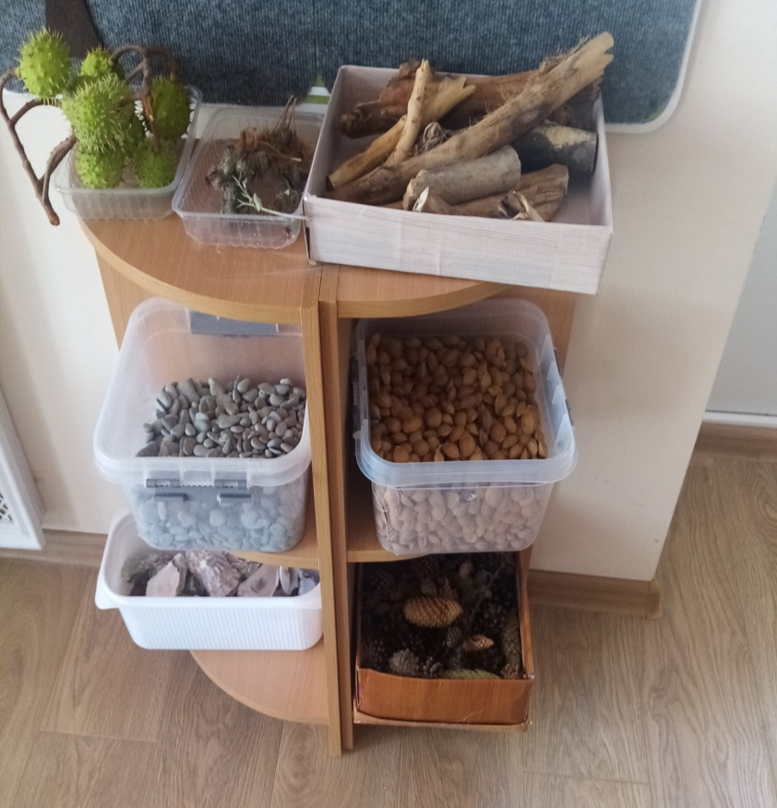
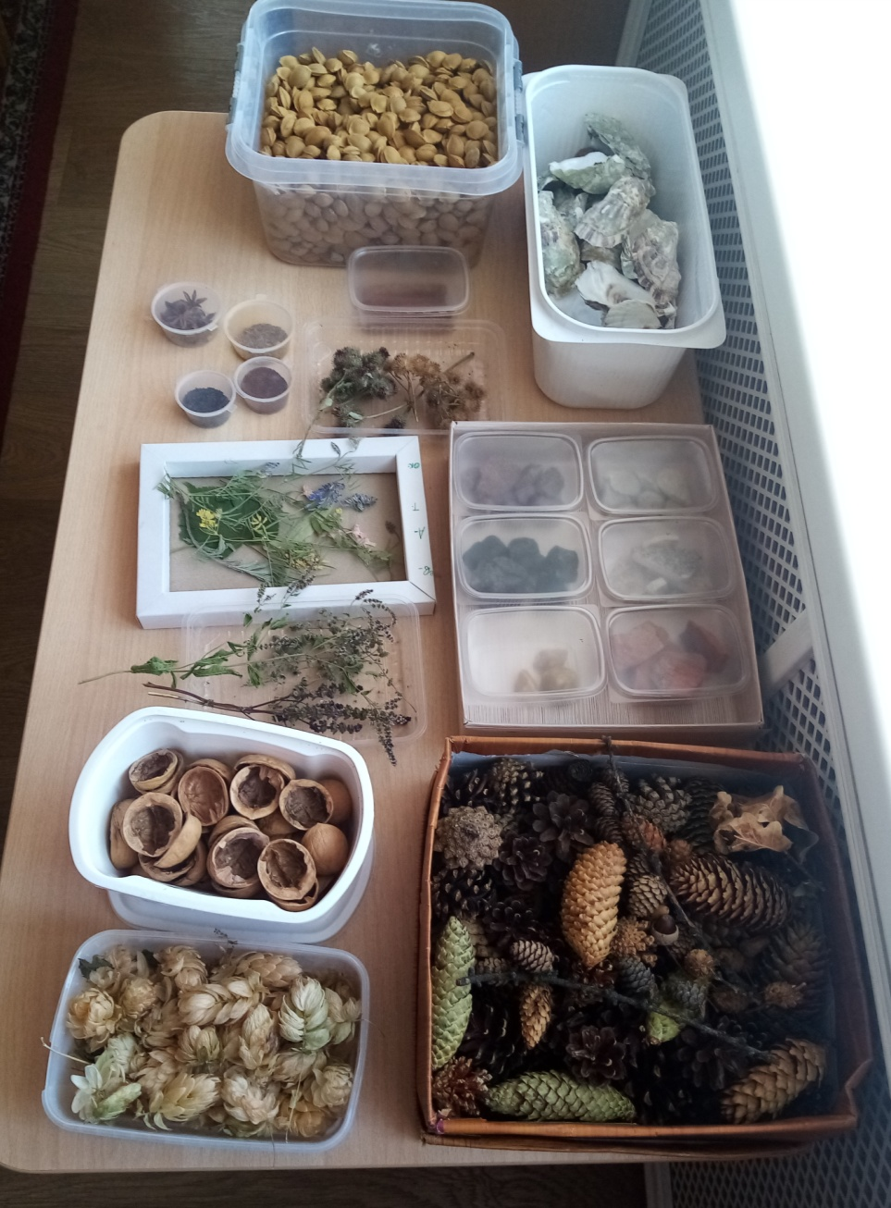
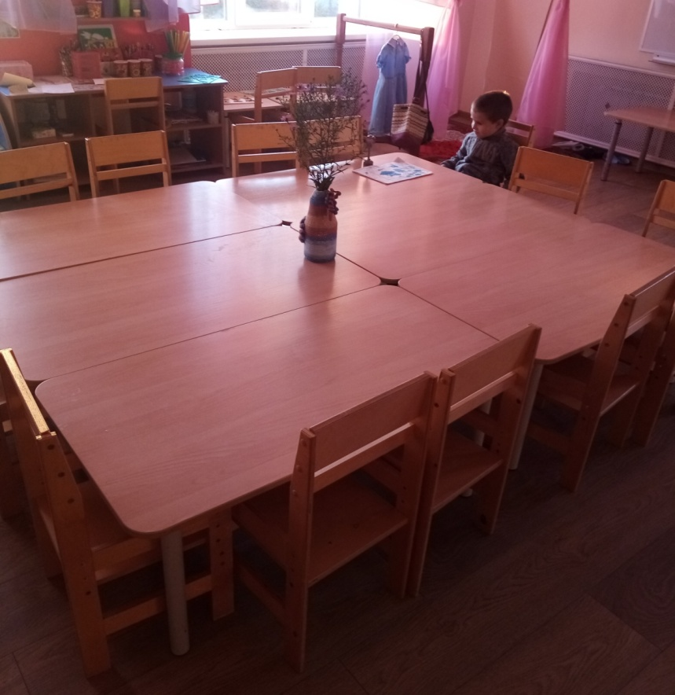
Notes:
На слайде представлены 2 принципа из семи организации среды. Природа вдохновляет красоту (обилие природного материала). Мебель определяет пространство.

Slide 3
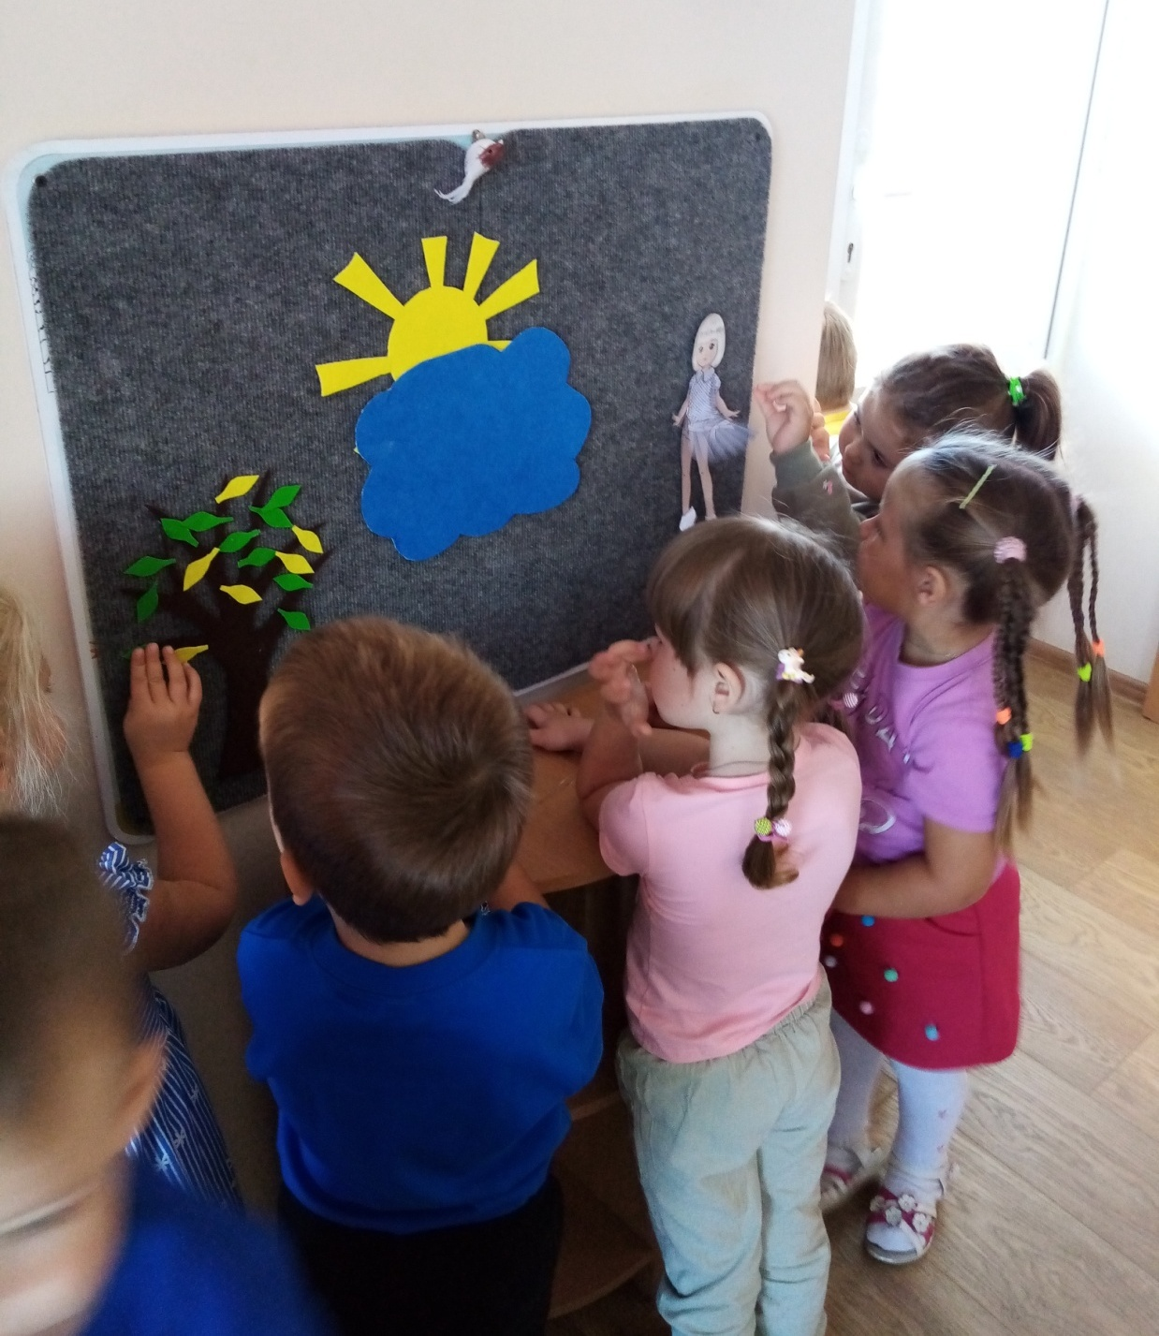
Notes:
Календарь погоды.

Slide 4
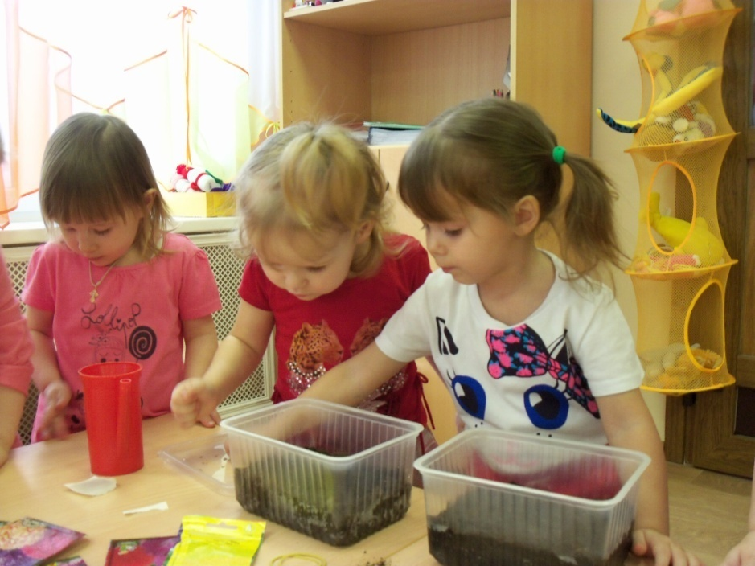
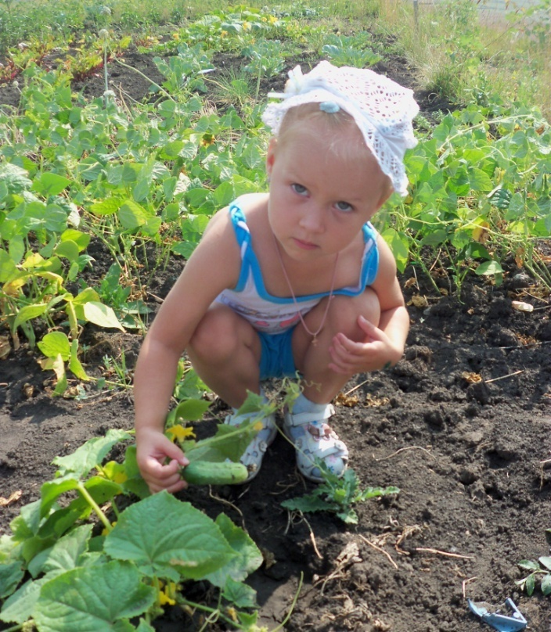
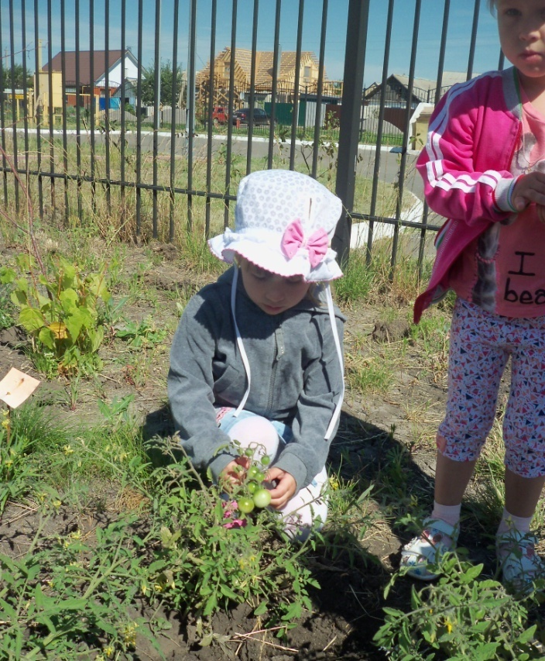
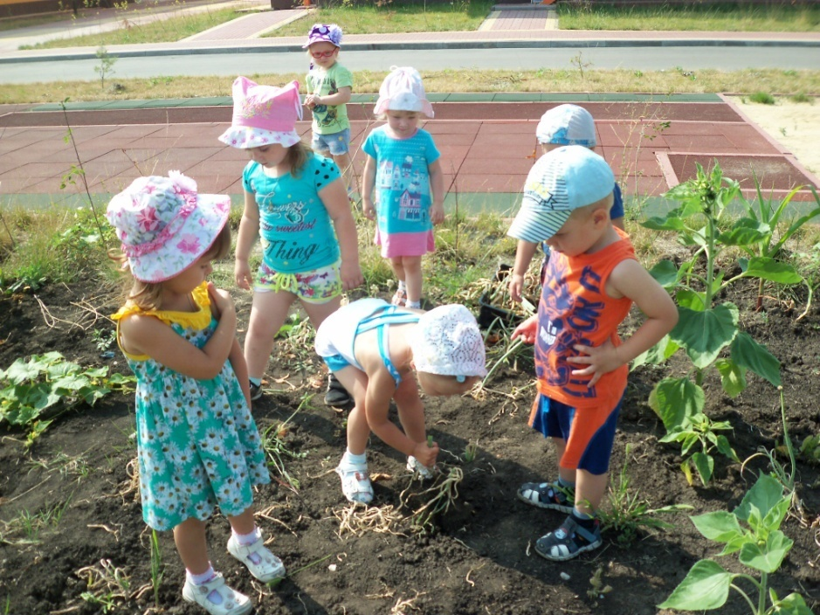
Notes:
Сажаем огород и убираем урожай.

Slide 5
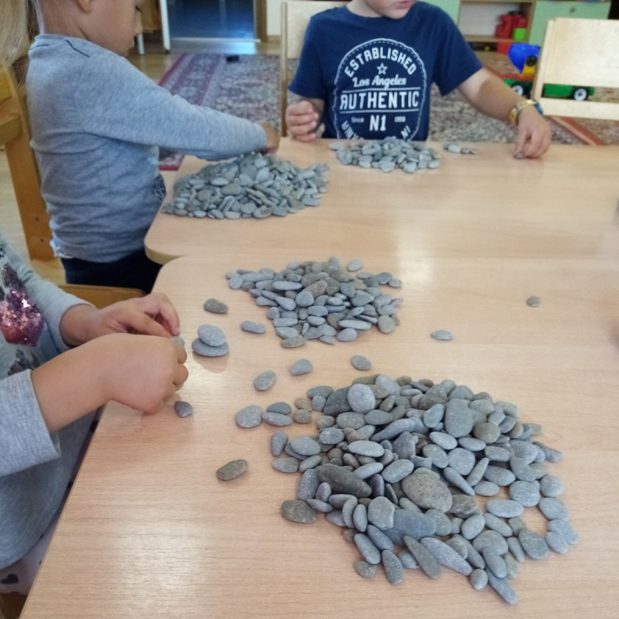
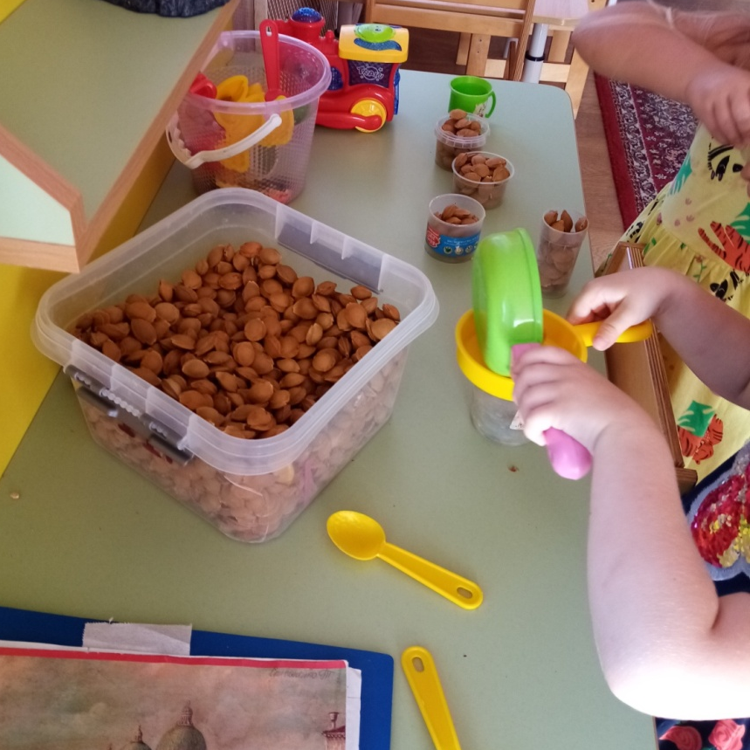
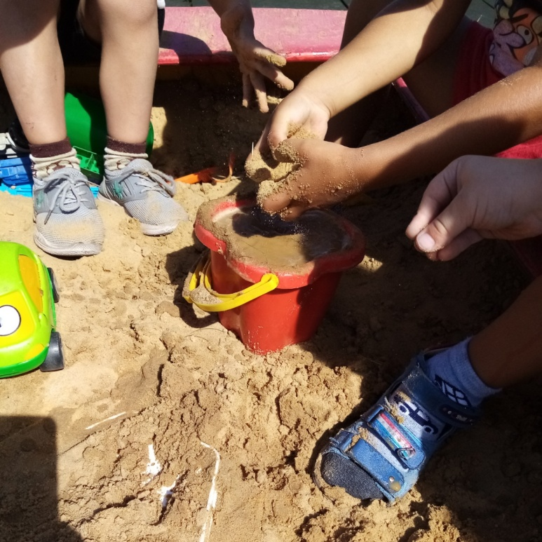
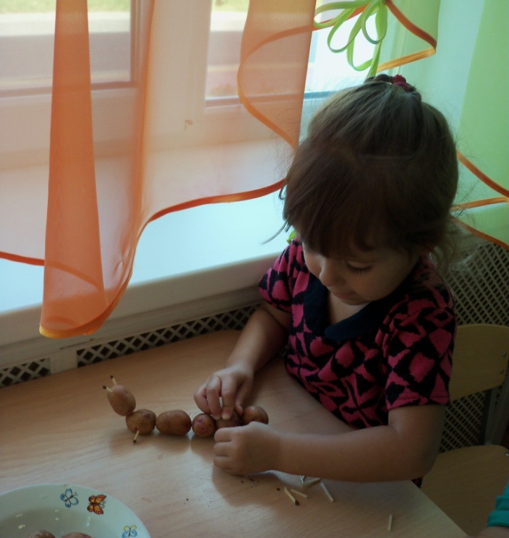
Notes:
Работа с природным материалом увлекает.

